Slide 1
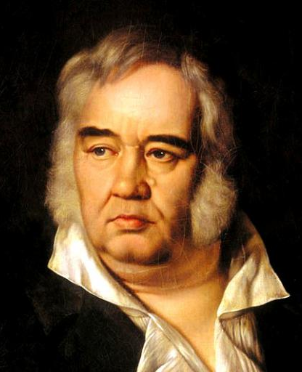
Биография Крылова Ивана Андреевича
(1769 — 1844)

Slide 2
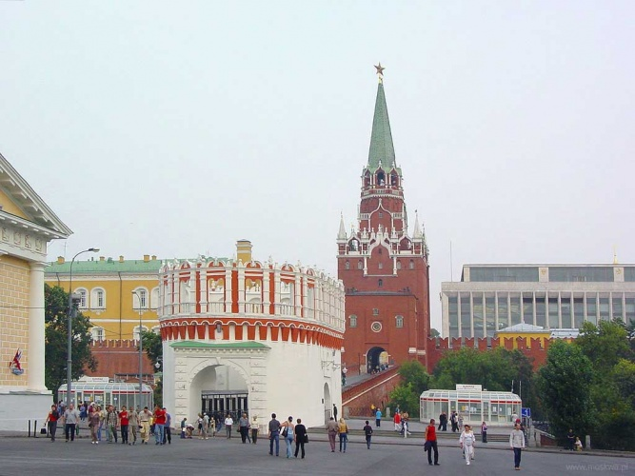
И.А. Крылов родился в Москве (точное место рождения неизвестно, но по приданию этим местом считается Москва) в семье бедного отставного армейского офицера.

Slide 3
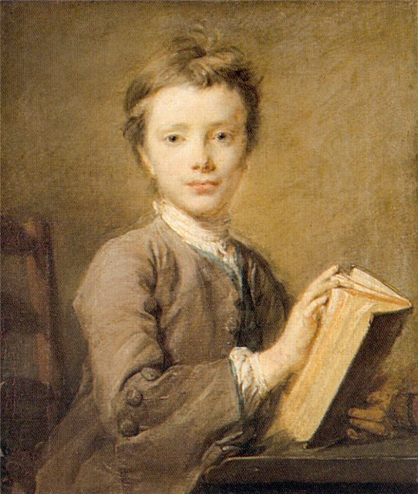
Мать Крылова, Марья Алексеевна, не имела никакой возможности дать образование своему сыну, но так как была женщиной умной от природы, хоть и не образованной, уделяла большое внимание самообразованию сына. Иван обучался дома грамоте, арифметике и молитвам. Так же ему было позволено обучаться вместе с детьми местного помещика, которого он как то удивил своими стихами.

Slide 4
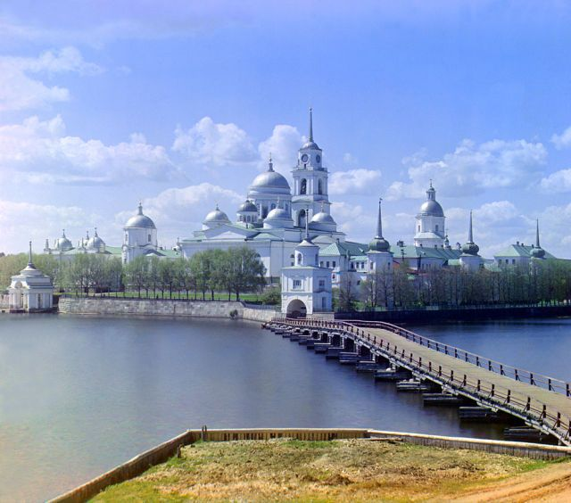
Детство И.А. Крылова прошло в Твери.

Slide 5
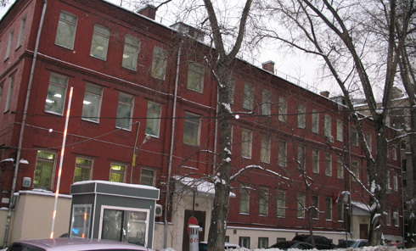
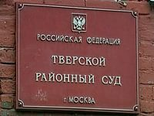
Отец - Андрей Прохорович Крылов, умер в 1778 не оставив семье никаких средств к существованию.
Маленькому Крылову уже в 10 лет пришлось подрабатывать писцом в Тверском суде.

Slide 6
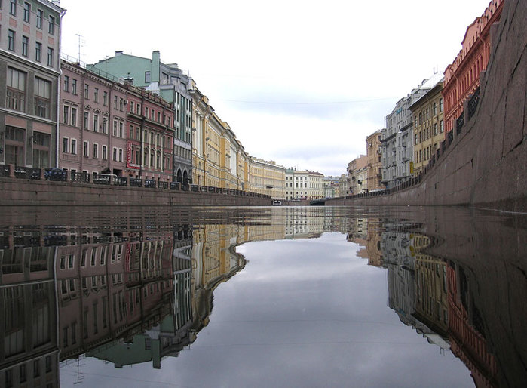
Мать Крылова не сумела добиться пенсии после смерти мужа, поэтому в 1782 году приняла решение переехать в Петербург и хлопотать о пенсии там.

Slide 7
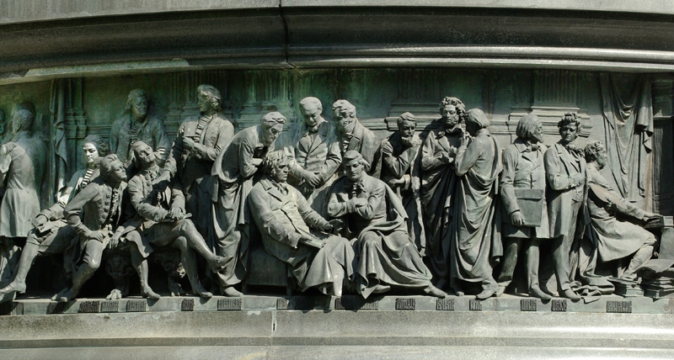
В Петербурге для Крылова нашлось место канцеляриста в Казенной палате. К тому же этот переезд дал Ивану возможность заниматься литературным трудом.

Slide 8
В 1789, в типографии И.Г. Рахманинова и при его финансировании , Крылов начинает издавать ежемесячный сатирический журнал "Почта Духов".

Slide 9
В 1792 году Крылов совместно с друзьями открывает типографию и начинает выпускать новый сатирический журнал "Зритель", сразу ставший популярным из-за злободневности своей тематики.

Slide 10
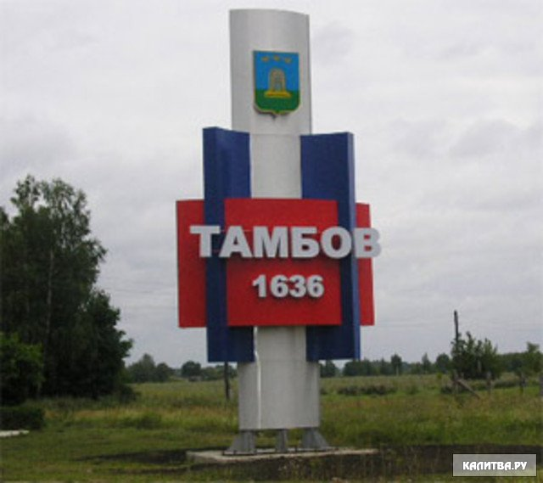
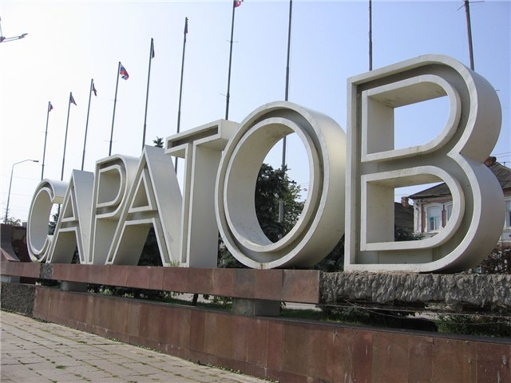
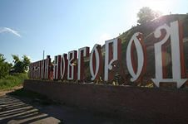
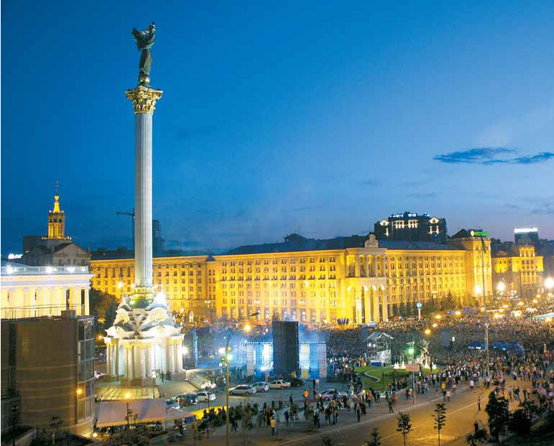
С 1791 по 1801 год Крылов делает перерыв в журналистской деятельности, но сочинять не перестает, хотя и изредка появляется в печати. В это время он скитается по провинции: побывал в Тамбове, Саратове, Нижнем Новгороде, на Украине.

Slide 11
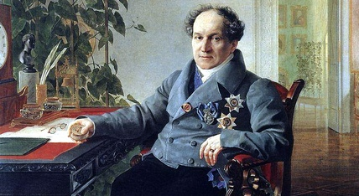
После смерти Екатерины II Иван Андреевич поступает на службу к князю Голицину в качестве личного секретаря и учителя его детей.

Slide 12
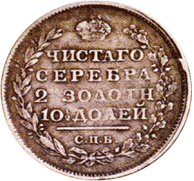
В 1808-1810 работает в Монетном департаменте.

Slide 13
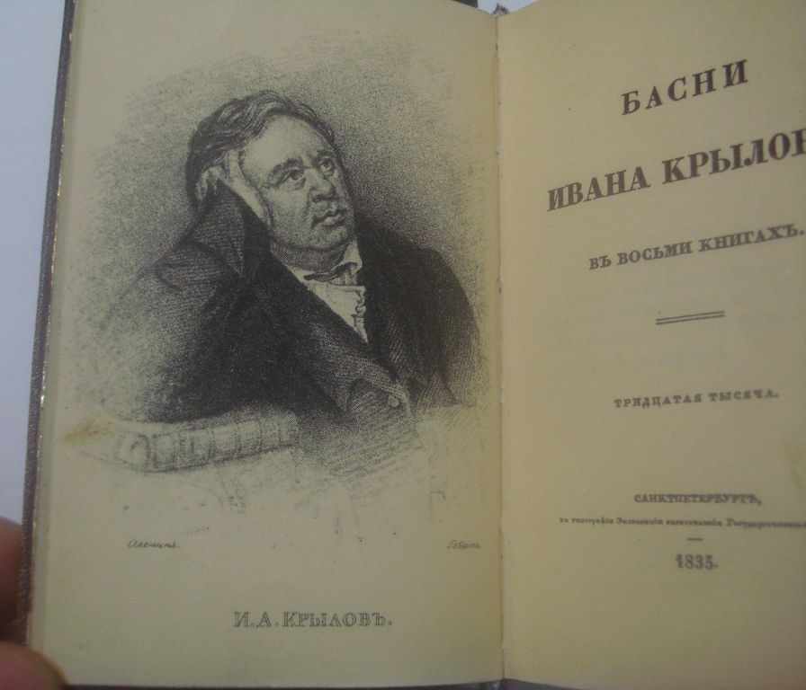
В 1809 вышла первая книга басен Крылова, в которых он выступал не только как моралист, но обличитель "сильных" мира сего, угнетающих народ. Именно басня стала тем жанром, в котором гений Крылова выразился необычайно широко. Девять книг, включающих более 200 басен, составляют басенное наследство Крылова.

Slide 14
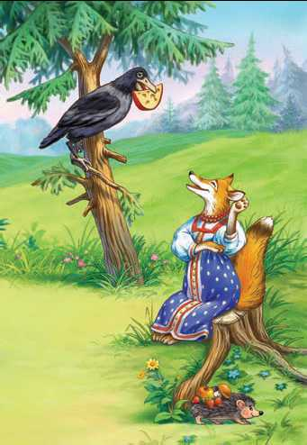
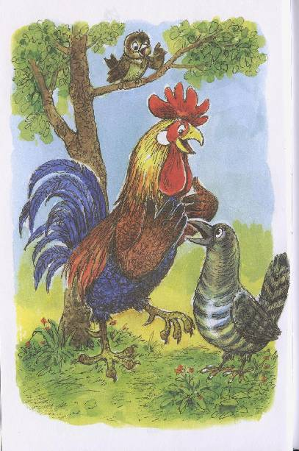
Басни Крылова
«Ворона и лисица»
«Кукушка и петух»
«Медведь у пчёл»

Slide 15
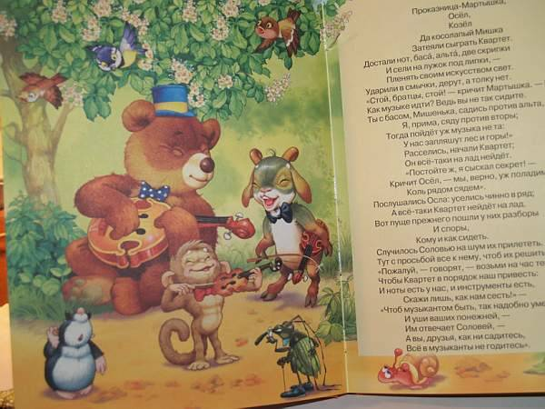
Басни Крылова
«Свинья под дубом»
«Мартышка и очки»
«Квартет»

Slide 16
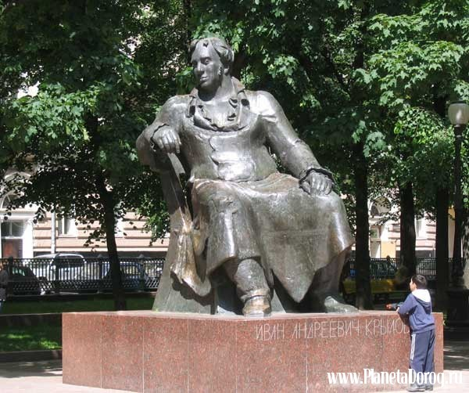
Памятники И.А. Крылову
Санкт-Петербург. Летний сад
Москва. Патриаршие пруды

Slide 17
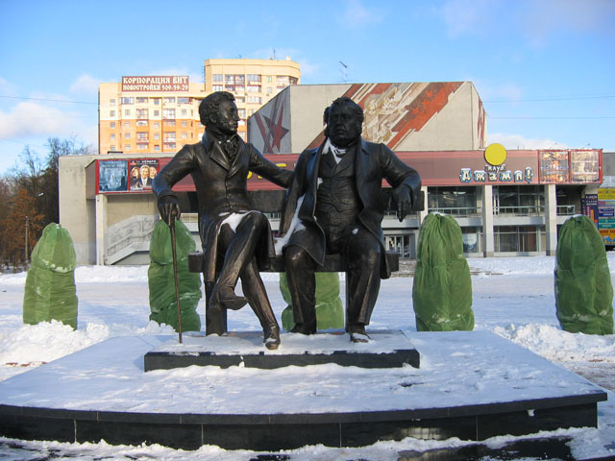
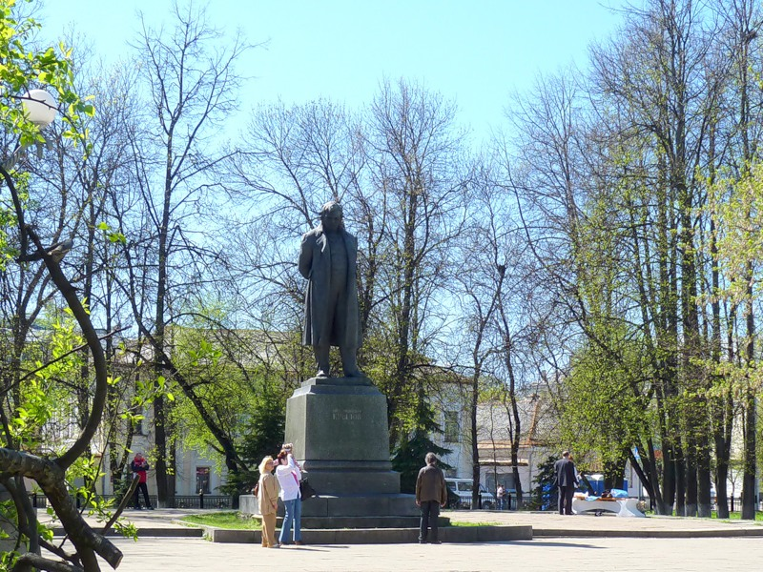
Памятники И.А. Крылову
Тверь
Пушкино

Slide 18
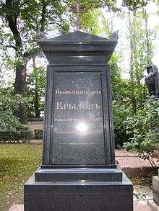
Крылов жил долго и своим привычкам не изменял ни в чём. Полностью растворился в лени и гурманстве. Все считали, что Крылов умер от заворота кишок вследствие переедания, а на самом деле — от двухстороннего воспаления лёгких.
Могила Крылова на Тихвинском кладбище в Александро-Невской лавре в Петербурге

